Slide 1
Projekt PubMed kod: relevance sort algorytm PMRA
Autorka: Aleksandra Kocot

Slide 2
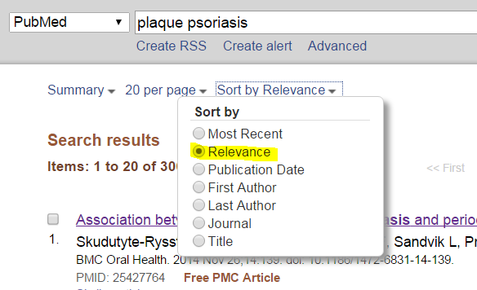
Sort by Relevance (relevance sort )
Wyszukiwarka domyślnie wyświetla wyszukane abstrakty od najnowszego
Istnieje opcja posortowania wyszukanych abstraktów według trafności (Relevance)

Slide 3
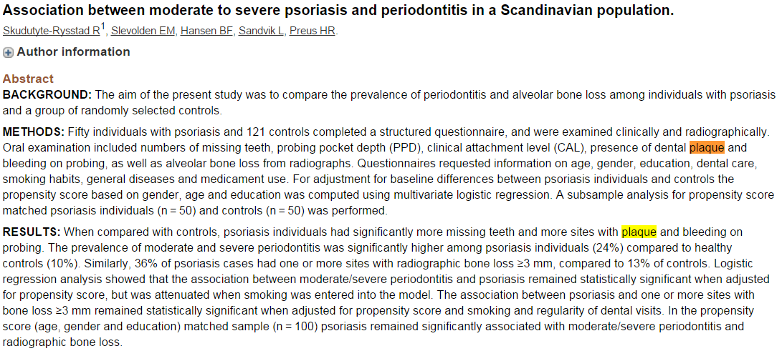
Sort by Relevance (relevance sort )
Jednak dla hasła „plaque psoriasis” najbardziej trafnym jest artykuł o „dental plaque” (poniżej)

Slide 4
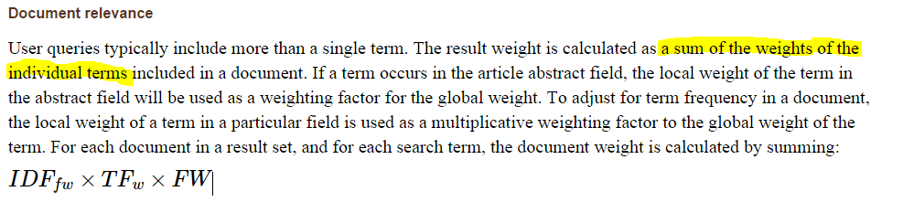
Jak PubMed oblicza Relevance (relevance sort )
Jeśli wyszukiwanie zawiera więcej niż jedno słowo to wskaźnik trafności oblicza się dla każdego oddzielnie, dlatego wynik może być wysoki przy różnej częstotliwości użycia słów
Źródło: www.ncbi.nlm.nih.gov/books/NBK3827/#pubmedhelp.Computation_of_Similar_Articl

Slide 5
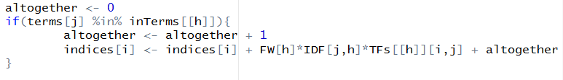
Poprawki w algorytmie (relevance sort )
Opis algorytmu na: www.ncbi.nlm.nih.gov/books/NBK3827/#pubmedhelp
Starałam się odtworzyć ten algorytm i dodałam poprawkę – jeśli w danym polu (tytuł, treść abstraktu, MeSH) pojawiają się jednocześnie oba słowa lub większa ich liczba (jeśli zapytanie zawierało więcej słów) to doliczane były dodatkowe punkty (altogeter)
Dodatkowo przewagę mają zwykle abstrakty z tagami MeSH, dlatego przypisałam im niską wagę

Slide 6
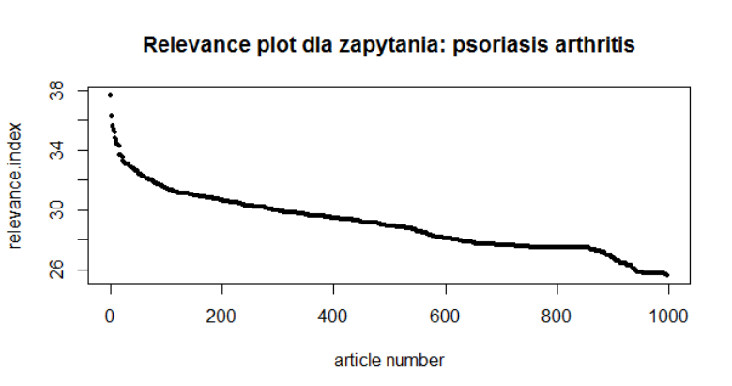
Analiza relevance.index (relevance sort)
Każdemu analizowanemu abstraktowi zostaje przyporządkowana liczba wskazująca na jego trafność (im większa tym bardziej trafny) . Dla ułatwienia analizy proponuję zobrazować wyniki na wykresie, gdzie widać jaką część abstraktów warto pozostawić a jaką odrzucić

Slide 7
Grupowanie abstraktów (algorytm PMRA)
„PubMed related articles: a probabilistic topic-based model for content similarity” Jimmy Lin,W John Wilbur
W artykule tym opisany jest algorytm znajdowania podobnych artykułów
Starałam się go odtworzyć i na jego podstawie wykonać analizę skupień dla wybranych abstraktów
Moja metoda działa, wymaga jednak analizy pod kątem efektywności podziału

Slide 8
Aplikacja Shiny
Wyszukuje abstrakty z zadanym przedziałem czasu publikacji
Podaje liczbę wyszukanych abstraktów,
Podaje sześciu autorów z największą liczba publikacji pośród wyszukanych abstraktów
Podaje wykres trafności
Podaje tytuły wybranej liczby najbardziej trafnych artykułów
Zapisuje wybraną liczbę najbardziej trafnych abstraktów do pliku (funkcjonalność nie jest ukończona)

Slide 9
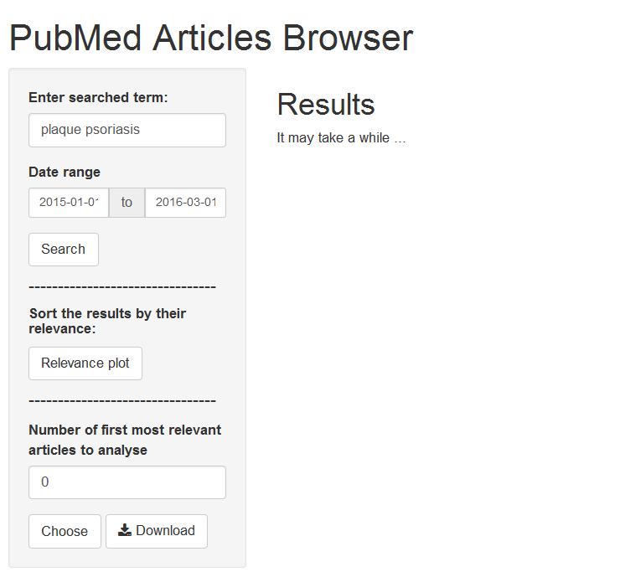
Aplikacja Shiny

